Slide 1
table of contents
1
了解有关批处理和DOS的知识
Batch : DOS命令的集合
了解 Batch 和 DOS 将有助于你开展进一步的学习，你需要知道一些他们的基本概念，历史和简单 的运行机制。这些知识可以帮助你避免闹一些混淆概念造成的笑话，特别是当你没有用过真正的DOS系统或者以为cmd就是DOS的时候，还有当你想要在Windows社区装作一个真正的老鸟时，你最好认真阅读这个章节在开始后续的学习。
什么是DOS 2
什么是batch 4
如何创建一个batch 8
2
学习基础命令行命令
回显和输出相关的命令
ECHO是最简单也是最常用的命令。我们首先需要学习一些和显示相关的内容毕竟我们会经常对着这个窗口，我们通过它了解执行的情况和得到的结果，甚至需要用它来debug。当然，我们也可以让它变得很炫，甚至可以做个星球大战的动画，但是，你必须从学习echo开始。
学习echo回显命令 10
rem和 :: 注释 13
pause命令 14
使用窗口模式设置命令 15
i

Slide 2
table of contents
3
学习用特殊字符串联命令
常用的特殊符号
批处理中有许多特殊字符，他们串联起各个命令，实现神奇的效果。批处理中的这些小小的字符非常强大，但是他也是导致那些高手的语句晦涩难懂的原因。你可能不需要写出强大的一句话木马，但是你还是需要多多了解这些小家伙，帮助你编写行之有效的命令。
组合命令 18
（）括号 19
重定向符 20
管道符 | 21
4
认识变量
批处理中的变量
批处理中的变量包括“系统变量”和“自定义变量”。批处理与其他语言特别是编译语言比较大的不同是，他的变量环境是和本地计算机共享的，包括缺省的计算机信息相关变量，windows中设置的环境变量，和自己定义的自定义变量。而自定义变量也可以有很多来源，可以设置，可以通过参数获得，也可以让用户输入，现在让我们详细了解下。
系统变量 23
自定义变量 25
变量延迟 32
ii

Slide 3
table of contents
5
条件语句和分支结构
IF条件语句
批处理是通过IF 和ELSE来实现条件语句的。既然是批处理“程序”，我们就会经常需要用到，条件判断和分支，我们希望我们的程序更智能，不是只会傻傻的执行命令，然后报错，而是能知道不同情况下该如何自己解决问题。幸好批处理为我们提供了IF这个简单而强大的命令，赶快做一个看看。
IF的三种用法之：一 36
IF的三种用法之：二 37
IF的三种用法之：三 39
6
循环和迭代
用命令实现循环
DOS的循环主要是通过FOR命令实现。通过for，batch终于开始像一个脚本语言而不只是个命令列表，我们可以通过for做很多事情，在其中也会涉及到很多新的，甚至不同于你已知编程语言中for的用法和特性。For可以帮助你解决需要反复执行但是带有不同参数或者值的命令，使得很多繁杂的命令集合，只需要一句话就可以实现。
FOR的四种格式 41
FOR中的变量 49
GOTO和： 51
iii

Slide 4

table of contents
7
和其他程序协同工作
进程间的调用
批处理可以很方便的调用外部程序，这也是为什么很多windows上的程序都喜欢用批处理作为启动文件。很多时候，一个批处理文件并不能解决所有问题，把所有内容写在一个文件里也很不美观，还好我们有start，call等等命令帮助我们调用外部的程序和命令，我们甚至可以直接调用vbs来做更强大的处理。
赶快拿起你手边的电话，给他们打电话吧~
start和call 54
子程序 55
调用vbs 57
如果你已经知道怎么打字，那么你可以开始学习批处理脚本了！你甚至不需要知道怎么开机，只要知道他是开着的就行了。
iv

Slide 5

1 了解有关批处理和DOS的知识
Batch : DOS命令的集合
别急，我还不知道什么是Batch 和 DOS 呢，先和我说说他们。
了解 Batch 和 DOS 将有助于你开展进一步的学习，你需要知道一些他们的基本概念，历史和简单的运行机制。这些知识可以帮助你避免闹一些混淆概念造成的笑话，特别是当你没有用过真正的DOS系统或者以为cmd就是DOS的时候，还有当你想要在Windows社区装作一个真正的老鸟时，你最好认真阅读这个章节在开始后续的学习。
1 this is a new chapter

Slide 6
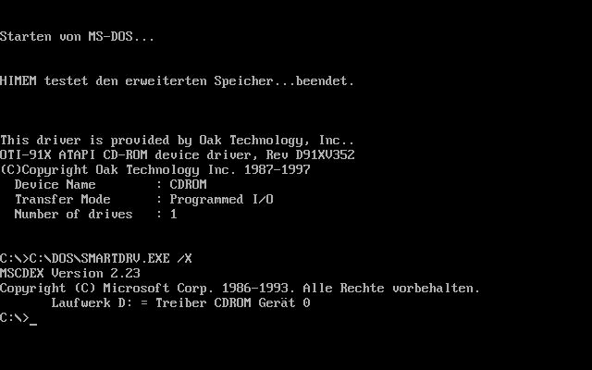


getting to know DOS
哦买糕的，我最怕看见黑色的屏幕和满眼的字母了，这东西不是已经变成古董了么。
MS-DOS （Microsoft Disk Operating System)就是我们常说的DOS系统，于1981年首次发布，最新稳定版本为8.0。
MS-DOS 一般使用命令行界面来接受用户的指令，不过后期的版本中，DOS程序也可以通过调用相应的DOS中断来进入图形模式。
2 Chapter 1

Slide 7
getting to know DOS
2000年9月，MS-DOS 8.0由Windows ME所带一同发售并取消了部分功能
Windows 2000(NT 5.0)以后不再捆绑MS-DOS，开始有了cmd.exe
1985年，Window 1.0发布，这时候只是作为MS-DOS下的一款应用程序
微软买下86-DOS版权，1981年7月正式发布MS-DOS1.0
1995年8月，MS-DOS 7.0 作为 Windows 95 的捆绑版本发售
MS-DOS和Windows的发展历史，就是一部一代新人换旧人的故事，Windows从一个MS-DOS的应用程序，到MS-DOS 7.0以后的版本反过来捆绑Windows销售，最后从Windows 2000开始彻底抛弃了MS-DOS。
3 Chapter 1

Slide 8
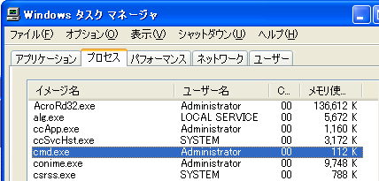
what is batch
那什么是batch？
Batch file ，就是我们常说的批处理文件（台湾翻译为批次档）；
它在DOS、OS/2、Windows系列系统中运行，是一种脚本语言类型的文件；
它本身是一个文本文件；
在DOS和Windows9x系列操作系统下，它的后缀名是.bat;
在OS/2和WindowsNT及以后的系列操作系统下，它的后缀名也可以是.cmd。
在Windows 2000以后，包括Windows xp，Windows Vsita, Windows 7以及服务器对应版本和他们的可能的后续版本里，batch文件是通过cmd.exe这个命令行接口程序来解释执行的。
所以，在你运行一个.bat或者.cmd文件时，
你会发现窗口名和进程名称，都是”cmd.exe”。
cmd.exe
4 Chapter 1

Slide 9
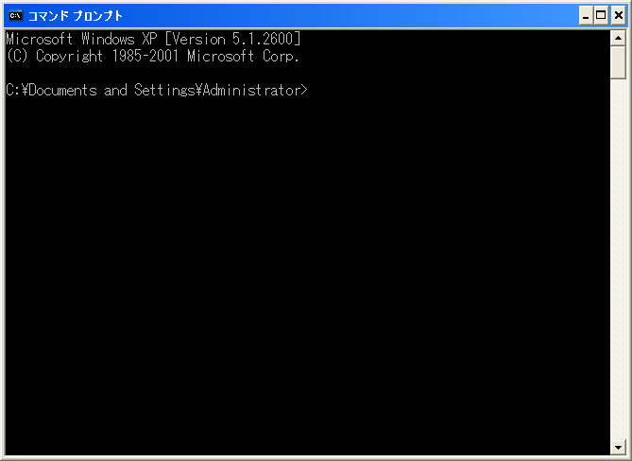
what is batch
首先让我们运行下cmd.exe看看他长什么样。找到C:\WINDOWS\system32\cmd.exe ,双击
Windows版本
当前所处文件目录
命令输入提示符
5 Chapter 1

Slide 10

what is batch
常用的命令：
CD [文件目录]
MD [文件目录]
CLS
COPY [/D] [/V] [/N] [/Y] [/-Y] [/Z] [/A | /B]
MOVE [/Y] [/-Y] [文件目录] [文件名]
DEL [/P] [/F] [/S] [/Q] [/A[[:]属性]]文件名
PING [/t] [/a] [/n count] [-l size] [-f] [-I TTL] [-v TOS] [-r count]
[-s count] [[-j host-list] | [-k host-list]] [-w timeout] target_name
NETSTAT [-a] [-b] [-e] [-n] [-o] [-p proto] [-r] [-s] [-v] [interval]
NBTSTAT [[-a RemoteName] [-A IP address] [-c] [-n] [-r] [-R]
[-RR]] [-s] [-R] [interval]]
……
Oh, 不, 有这么多的命令和参数 ,我哪里记得住啊!
事实上,这里有个技巧，就是在命令后面使用”/?”作为参数，系统会返回该命令和所有参数的说明，部分参数后面也可以使用”/?”，系统会进一步返回子参数的说明。
6 Chapter 1

Slide 11

what is batch
显然，这么多难记的命令和参数，谁也不想每次执行的时候都去在CMD里敲一遍，所以，我们需要batch帮我们完成它。
如此浩瀚的命令, 我希望在我每次打开电脑的时候他们能自己去执行
没问题,把命令的列表给我,然后等着就行
the robot
The human being
7 Chapter 1

Slide 12
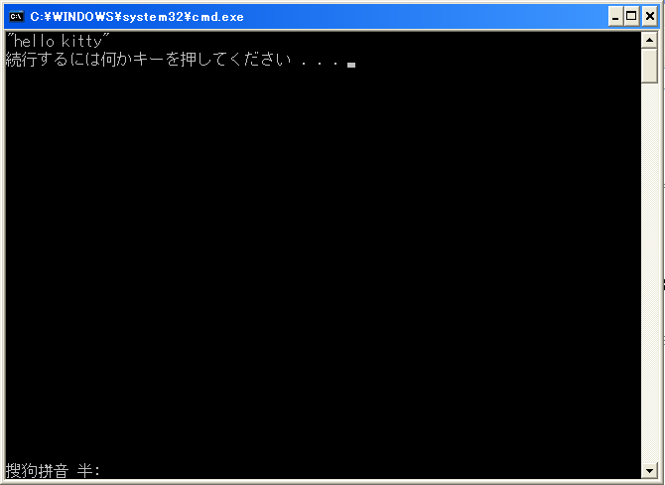
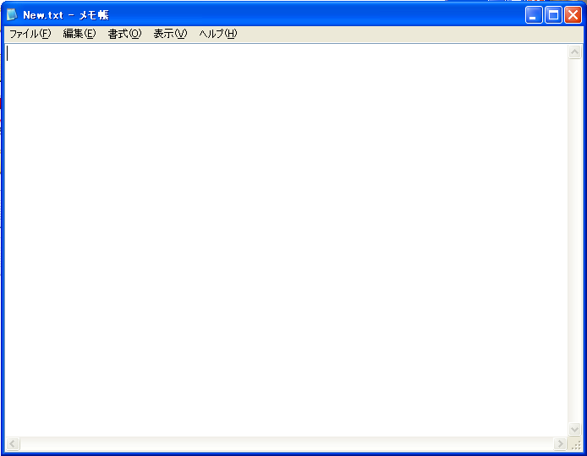
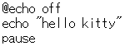
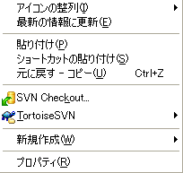
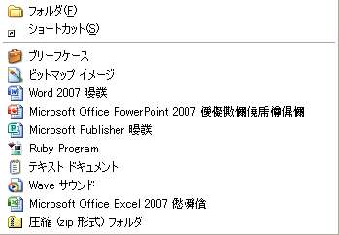




your first batch
1.新建一个New .txt
2.编写批处理代码
3.重命名为New.bat
4.双击执行
5.喝杯咖啡看他运行
哈，这太容易了!
8 Chapter 1

Slide 13

2 学习基础命令行命令
回显和输出相关的命令
魔镜魔镜，执行“find ‘the most beautiful’ girls.txt” 并且告诉我它的返回值！
“白雪公主”是那个最漂亮的，而你的名字根本不在那个文本里！
ECHO是最简单也是最常用的命令。
我们首先需要学习一些和显示相关的内容毕竟我们会经常对着这个窗口，我们通过它了解执行的情况和得到的结果，甚至需要用它来debug。
当然，我们也可以让它变得很炫，甚至可以做个星球大战的动画，但是，你必须从学习echo开始。
Mirror
bad queen
9 this is a new chapter

Slide 14
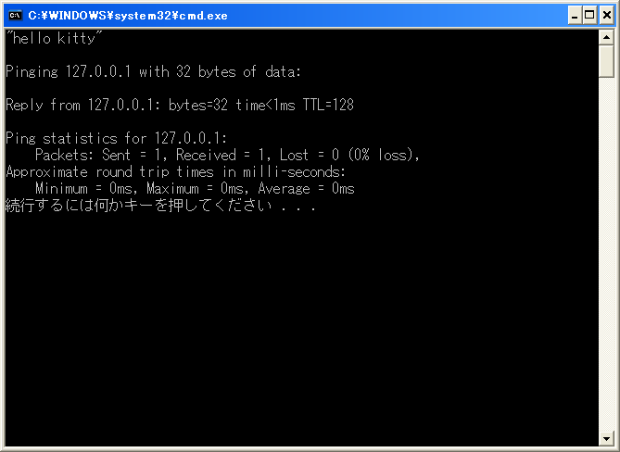
how to use echo & @
回到刚才的例子，让我们重新执行一下，看一下这个黑乎乎的界面上有哪些信息。
这些就是ping命令的返回值
这里是echo打印出来的消息
这里是pause的等待提示
10 Chapter 2

Slide 15
how to use echo & @
Echo 和 @
*提示：你可以首先通过“echo /?”去了解一些有关它的内容。
@字符放在命令前，将关闭命令的回显，就是说不会将命令本身打印出来。例如我们在batch文件里执行“echo hello kitty”看到的结过会先显示我们执行的命令和执行所在目录“C：\echo hello kitty”然后紧接着显示他的执行结果“hello kitty”。
echo 的单独用法，主要有下面几个，而组合用法则很多，会在后面的章节讲解：
1.打开/关闭回显功能
格式：echo [{ on|off }]
你会在很多别人的实例程序看到“@echo off”作为batch的开头，它将关闭后续的命令回显和自己的回显，使得后面的命令不必在其前方加“@”字符就可以隐藏命令；
2.输出指定的信息
格式：echo 内容
这个是最常用也是很简单的，但也是最常用的；
3.输出空行
格式：echo.
”.”紧跟在echo后面，他们之间不能有空格，这个命令相当于一个回车符，他可以被DOS管道传递到其他命令中去例如“echo. |time”。
11 Chapter 2

Slide 16
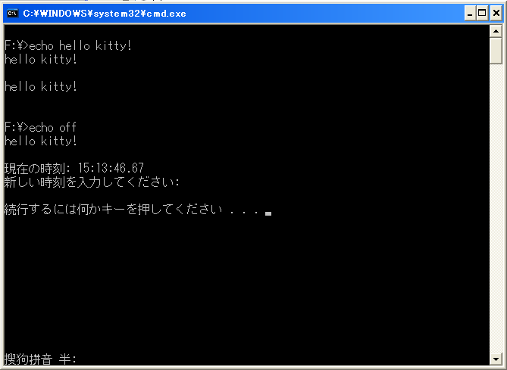
how to use echo & @
现在让我们来自己写一个batch文件，看看echo的效果
 | Echodemo.bat
1. 2. 3. 4. 5. 6. 7. 8. 9. 10. | echo hello kitty! @echo. @echo hello kitty! @echo. echo off echo hello kitty! echo. echo. |time echo. pause
12 Chapter 2

Slide 17

how to use rem & ::
我想我还需要一些注释，来说明我的代码是做什么用的。就像“#”啊“//”那样的。
REM 和 ::
REM为注释命令，一般用来给程序加上注解，该命令后的内容不被执行，但能回显。
“::”也可以起到REM的注释作用，而且更简洁有效。
这里需要说明的是，任何以“:”冒号开头的字符行，在批处理文件中均被视为标号，而直接忽略其后的所有内容，而“:”后面如果紧跟的是一个字母或数字开头的字符串，会被goto语句识别，成为一个有效的标号；而“:”后面紧跟一个非字母和数字的特殊符号，goto将无法识别，就可以起到注释作用了，“::”只是一种约定俗成的写法，其实“:+”也能起到相同的作用。
Q.那REM和::有什么区别么？
A.是的，“::”后的字符行在执行时不会回显，无论是否使用echo on打开命令回显状态，命令解释器都认为它是一条无效的命令行，就这点来看REM在某些场合更适用；另外，REM可以用在config.sys中。
13 Chapter 2

Slide 18
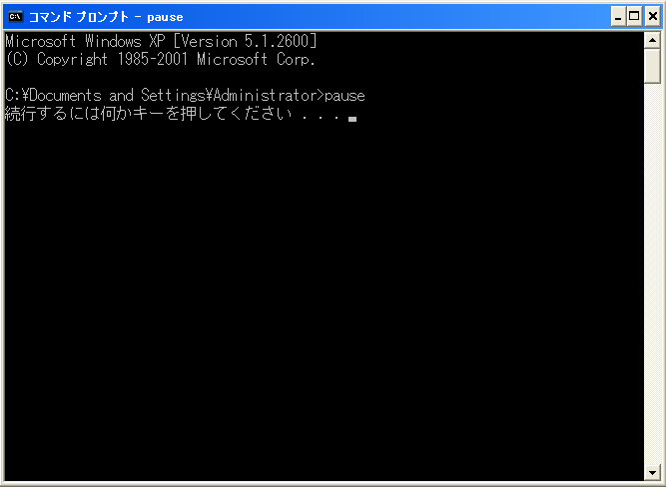

how to use pause
Pause
在后面的例子里会经常看到这个命令，顾名思义，这个命令就是暂停，等待用户按任意键继续。如果没有这个命令，批处理程序会在执行完成后自动关闭，那样我们就看不到窗口和回显信息了。
使用pause命令你会看到如下：
要显示其他提示语，可以这样用：
Echo 其他提示语 & pause > nul
14 Chapter 2

Slide 19

how to use title & color
黑色的窗体实在是太枯燥了, 我觉得我想要一个桃红色的
有时候，我们肯能希望我们的窗口不是这么的单调乏味，或者我们希望某些内容看起来更醒目，也许窗口应该以我们的程序命名。这时候你就需要用到 COLOR、TITLE这些命令了。
15 Chapter 2

Slide 20
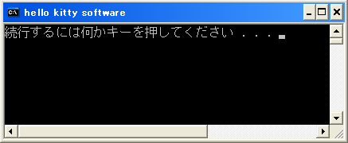
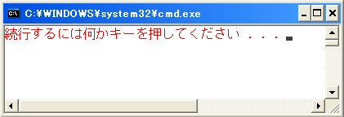
how to use title & color
TITLE命令
用来设置cmd窗口的标题，你可以在batch里这么写：
@echo off
title hello kitty software
pause
COLOR命令
设置默认的控制台前景和背景颜色。
COLOR [attr]
attr 指定控制台输出的颜色属性
颜色属性由两个十六进制数字组成，第一个为背景，第二个为前景，如果不带参数执行该命令颜色会被还原到cmd.exe启动时的颜色；如果使用相同的前景和背景颜色，COLOR命令会将ERRORLEVEL设置为1.
@echo off
color fc
pause
16 Chapter 2

Slide 21

3 学习用特殊字符串联命令
常用特殊符号
屏幕上那些奇怪的符号是什么
批处理中有许多特殊字符，他们串联起各个命令，实现神奇的效果。
批处理中的这些小小的字符非常强大，但是他也是导致那些高手的语句晦涩难懂的原因。
你可能不需要写出强大的一句话木马，但是你还是需要多多了解这些小家伙，帮助你编写行之有效的命令。
> ||
17 this is a new chapter

Slide 22
combination command
组合命令：
组合命令包括&、&&、||
顾名思义，就是可以把多个命令组合起来当一个命令来执行。这在批处理脚本里
是允许的，而且用的非常广泛。因为批处理认行不认命令数目。
这个符号允许在一行中使用2个以上不同的命令，当第一个命令执行失败了，也不影响后边的命令执行。 这里&两边的命令是顺序执行的，从前往后执行。 比如：
dir z:\ & dir y:\ & dir c:\
以上命令会连续显示z,y,c盘的内容，不理会该盘是否存在
再看使用&&以后
dir z:\ && dir y:\ && dir c:\
这个命令和上边的类似，但区别是，第一个命令失败时，后边的命令也不会执行
再换成||
dir z:\ || dir y:\ || dir c:\
用这种方法可以同时执行多条命令，当一条命令失败后才执行第二条命令，当碰到执行正确的命令后将
不执行后面的命令，如果没有出现正确的命令则一直执行完所有命令
18 Chapter 3

Slide 23
how to use parentheses
（）括号：
小括号在批处理编程中有特殊的作用，左右括号必须成对使用，括号中可以包括多行命令，这些命令将
被看成一个整体，视为一条命令行。 括号在for语句和if语句中常见，用来嵌套使用循环或条件语句，其实括号()也可以单独使用，请看
例子。 例： 命令：echo 1 & echo 2 & echo 3 可以写成： ( echo 1 echo 2 echo 3 ) 上面两种写法效果一样，这两种写法都被视为是一条命令行。 注意：这种多条命令被视为一条命令行时，如果其中有变量，就涉及到变量延迟的问题。
19 Chapter 3

Slide 24
redirection symbol
重定向符：
包括>>、>、<、>&、<&
就是将一条命令的输出，定向到新的文件，或者将指定文件的内容，作为输出交给这条命令，看一个例子：
echo 2012-07-01>temp.txt
这样，在批处理所在目录就会创建个temp.txt文件，并将2012-7-1写入
注意，>是覆盖操作，>>是在末尾追加
date <temp.txt
这样，temp.txt中的2012-07-01就会被作为date命令的输入，而达到修改时间的目的。
我们还常看到：
del temp.txt>nul 2>&1
>nul代表了指向空，即既不显示，也不写入文件
而 2>&1
这里2 和1 代表句柄，句柄有0，1，2三个常用句柄和3-9这些未定义的句柄
其中0是标准输入句柄，1是标准输出，2是错误输出
这句的意思就是将错误输出句柄2重定向到标准输出1，而句柄1的标准输出又被重定向到了nul，从而达到了不论执行结果对错，都不打印返回信息的目的
20 Chapter 3

Slide 25
piping symbols
管道符 |：
格式：第一条命令 | 第二条命令 [| 第三条命令...]
将第一条命令的结果作为第二条命令的参数来使用，记得在unix中这种方式很常见。
例如：
dir c:\|find "txt"
以上命令是：查找C：\所有，并发现TXT字符串。
FIND的功能请用 FIND /? 自行查看
当我们需要删除一个文件时，我们会这么写：
echo y|del /s/q/f “temp.txt“
这样，我们就不需要手动输出“确认”就可以成功删除temp.txt文件了
21 Chapter 3

Slide 26

4 认识变量
批处理中的变量
批处理中的变量包括“系统变量”和“自定义变量”。
批处理与其他语言特别是编译语言比较大的不同是，他的变量环境是和本地计算机共享的，包括缺省的计算机信息相关变量，windows中设置的环境变量，和自己定义的自定义变量。而自定义变量也可以有很多来源，可以设置，可以通过参数获得，也可以让用户输入，现在让我们详细了解下。
22 this is a new chapter

Slide 27

system variable
系统变量：
系统变量的值，是由系统根据事先条件自动赋值的，也就是说，系统已经给他们命名和赋值，我们只需要直接使用就可以了
例如：
%DATE% - 返回当前日期
%USERNAME% - 返回当前用户名
%JAVA_HOME% - 返回环境变量里设置的“JAVA_HOME”的值。
Q.我可以修改这些变量的值么，在我的批处理程序里，比如我想修改JAVA_HOME
A.是的，你确实可以这么做，而且许多程序也需要通过这样来修改“环境变量”中的值，比如Path或者classpath来帮助启动应用程序，但是需要注意的是，这些环境变量并没有被永久的修改，而只是在当前的批处理进程中被赋予了新的值，其它进程并不会被次修改所影响，进程结束后也无法获得修改后的值，而是显示实际值。
23 Chapter 4

Slide 28
system variable
另外还有一种变量也被称为系统变量，他们代表一个意思或者一个操作，包括：
%0 %1 %2 %3 %4 %5 …… %9 和 %*
%1 ~ %9 - 用来返回批处理的第一到第九个参数，是的，只能有9个参数，没有%10或者%99。例如你可以写这么一个批处理：
@echo off
echo %1=====%2=====%3
pause
然后这么启动它：
test.bat 第一个参数 第二个参数 第三个参数
%* - 他会一次返回所有参数，而不是一个个的赋值
%0 – 这个比较重要，他有两个意思，第一个，他会返回当前批处理所在绝对路径，例如：
echo %0
这会返回例如“C:\Documents and Settings\Administrator\桌面\test.bat”这样的结果
另外一个意思，是无限循环执行当前批处理例如：
net user
%0
程序会无限执行下去，直到你手动停止它。
24 Chapter 4

Slide 29
user variable
自定义变量：
故名思意,自定义变量就是由我们来给他赋予值的变量
要使用自定义变量就得使用set命令了,看例子：
@echo off set var=我是值 echo %var% pause
保存为BAT执行,我们会看到CMD里返回一个 "我是值"
var为变量名,=号右变的是要给变量的值 如果我们想让用户手工输入变量的值,而不是在代码里指定,可以用用set命令的/p参数，例如:
@echo off set /p var=请输入变量的值 echo %var% pause
var变量名 =号右边的是提示语,不是变量的值 变量的值由我们运行后自己用键盘输入!
25 Chapter 4

Slide 30
how to use set
让我们详细说明下set命令，他可不是只有那么弱鸡的功能，让我们来看下set的具体功能：
显示、设置或删除 cmd.exe 环境变量。 SET [variable=[string]] variable 指定环境变量名。 string 指定要指派给变量的一系列字符串。 要显示当前环境变量，键入不带参数的 SET。
好吧，我骗了你，你确实没看错，其实所有变量都是环境变量，但是他们都只在当前进程中可以被定义和修改，进程间是独立的。
然后你还需要注意两点，第一，set命令是不允许变量名里有等于号（=）的。
第二，set variable=，这条命令相当于清除variable的值，使其成为未定义状态，而set variablue=“”并不是为空，而是使其值变为两个引号，这和一些编译语言是不同的，不是变成空字符串。
26 Chapter 4

Slide 31
how to use set
通过set，我们不仅能设置变量，改变他们的值，还能对他们进行一些列处理，让我们来看看该如何做。
1.通过set进行数值计算：
语法：SET /A expression
/A 命令行开关指定等号右边的字符串为被评估的数字表达式。该表达式评估器很简单并以递减的优先权顺序支持下列操作: () -分组 ! ~ - -一元运算符 * / % -算数运算符 + - -算数运算符 << >> -二进制逻辑移位 & -二进制按位“与” ^ -二进制按位“异” | -二进制按位“或” = *= /= %= += -= -算数赋值 &= ^= |= <<= >>= -二进制运算赋值 , -表达式分隔符
27 Chapter 4

Slide 32
how to use set
来个例子会比较直接些：
set aa=0930
set /a aa=1%aa%-10000
echo %aa%
显示的结果是930
这里就要说到批处理的一个机制，就是预处理。
程序执行“set /a aa=1%aa%-10000”其实是这么工作的，首先使用aa=0930来为这条语句赋值，语句变成了“set /a aa=10930-10000”，然后在进行数值计算，得到“10930-10000=930”，再把这个值，赋值给aa。
详细内容会在后面说明，这里剧透一下。
让我们做个小程序设法了解更多：
@echo off set /p input=请输入计算表达式： set /a var=%input% echo 计算结果：%input%=%var% pause
请输入计算表达式：2147483647-1
请输入计算表达式：-2147483648-1
请输入计算表达式：2147483647+1
请输入计算表达式：1234567890*9876543210
请输入计算表达式：100%3
请输入计算表达式：1+2+3-4+5
请输入计算表达式：10/3
请输入计算表达式：(25+75)*2/(15+5)
请输入计算表达式：-100+63
计算结果：2147483647-1=2147483646
计算结果：-2147483648-1=2147483647
计算结果：2147483647+1=-2147483648
计算结果：1234567890*9876543210=
计算结果：100%3=1
计算结果：1+2+3-4+5=7
计算结果：10/3=3
计算结果：(25+75)*2/(15+5)=10
计算结果：-100+63=-37
28 Chapter 4

Slide 33

how to use set
另外还有一些用逻辑或取余操作符,这些符号,按照上面的使用方法会报错的
比如我们在CMD里输入set /a var=1 & 1 "与运算",他并不会显示为1,而是报错, 为什么?对于这样的"逻辑或取余操作符",我们需要把他们用双引号引起来,也可以用转义字符^，看例子
set /a var= 1 "&" 1 这样结果就显示出来了,其他逻辑或取余操作符用法 set /a var= 1 "+" 1 异运算 set /a var= 1 "%" 1 取模运算 set /a var= 3 "<<" 2 左移位运算， 3的二进制为11，左移2位为1100，换成十进制就是12，自行验证 set /a var= 4 ">>" 2右移位运算，4的二进制为100，右移动2位为1，结果为1
思考题：
求2的n次方：
29 Chapter 4

Slide 34
how to use set
2.通过set进行字符串替换：
语法：set variable=%PATH:str1=str2%
上面的意思就是把字符串 PATH中的str1替换成str2
看个例子：
@echo off set a= 我 是 传 奇 echo 替换前的值: "%a%" set var=%a: =% echo 替换后的值: "%var%" pause
替换前的值：“ 我 是 传 奇 ”
替换后的值：“我是传奇”
变量中的所有空格都被替换掉了
另外，这个格式不仅可以用在set中，你也可以直接使用：
echo %a: =%
30 Chapter 4

Slide 35
how to use set
3.通过set进行字符串截取：
语法：set variable：%a:~[m[,n]]% 方括号表示可选，%为变量标识符，a为变量名，不可少，冒号用于分隔变量名和说明部分，符号～可以简单理解为“偏移”即可，m为偏移量（缺省为0），n为截取长度（缺省为全部）@echo off set a=ABCDEFGHIJKLMN set var=%a:~1，2% echo "%var%" pause
返回了“BC”就是从第一位开始，取后面2位，该命令还支持以下格式：
%a:~0,n% 相当于函数left(a,n) 取左边n位 %a:~-m% 相当于函数right（a,m） 取右边m位 %a:~m,n% 相当于函数mid(a,m+1,n) 从m+1位开始取n位 %a:~m,-n% 相当于函数mid(a,m+1,len(a)-m-n),从m+1位开始，至倒数n+1位 %a:~m % 相当于函数mid(a,m+1,len(a)-m) 或者right(a,len(a)-m)，从m+1位开始取右边全部。
31 Chapter 4

Slide 36

variable defer
现在我们需要说明一些比较重要的东西，就是变量延迟，让我们先看一个例子：
@echo off set a=4 set a=5 & echo %a% pause
返回结果：
4
为什么不是5而是4呢？
我们之前曾经说过，批处理程序执行，是按行读取的，读取一行后，在实际处理前，需要做预处理。
那么这里，批处理首先把“set a=5&echo %a%”作为一行命令读取进来，注意不是分成2条，然后把a=4作为变量赋值给这行中的%a%变成“set a=5&echo 4”然后才执行，所以我们就看到显示了一个4
不是应该返回5的嘛！@#￥%……&**
32 Chapter 4

Slide 37
variable defer
那么要怎么解决这个问题呢，我们就需要开启变量延迟，语句是：
setlocal enabledelayedexpansion
现在重写刚才的例子：
@echo off setlocal enabledelayedexpansion set a=4 set a=5 & echo !a!
pause
返回结果：
5
现在，由于开启了变量延迟，批处理能够感知到变量的变化了，结果我们的到了预期。需要注意的是，开启变量延迟后，变量需要用“！！”一堆叹号括起来，而不再是“%%”一对百分号。
这个功能会在for循环中被经常用到，例如： setlocal enabledelayedexpansion for /l %%i in (1,1,5) do ( set a=%%i echo !a! )
33 Chapter 4

Slide 38

5 条件语句和分支结构
IF条件语句
如果那个帅哥不来怎么办？
批处理是通过IF 和ELSE来实现条件语句的。
既然是批处理“程序”，我们就会经常需要用到，条件判断和分支，我们希望我们的程序更智能，不是只会傻傻的执行命令，然后报错，而是能知道不同情况下该如何自己解决问题。
幸好批处理为我们提供了IF这个简单而强大的命令，赶快做一个看看。
你还可以使用我这个备胎
> ||
34 this is a new chapter

Slide 39

3 ways of if
在cmd中输入if /?打开系统帮助，我们会看到if的三种基本用法：
IF [NOT] ERRORLEVEL number command IF [NOT] string1==string2 command IF [NOT] EXIST filename command
NOT 指定只有条件为 false 的情况下， Windows XP 才应该执行该命令。
ERRORLEVEL number 如果最后运行的程序返回一个等于或大于指定数字的退出编码，指定条件为 true。
string1==string2 如果指定的文字字符串匹配，指定条件为 true。
EXIST filename 如果指定的文件名存在，指定条件为 true。
command 如果符合条件，指定要执行的命令。如果指定的条件为 FALSE，命令后可跟一个执行 ELSE关键字后的命令的 ELSE 命令。
ELSE 子句必须在 IF 之后出现在同一行上。例如:
IF EXIST filename ( del filename ) ELSE ( echo filename missing )
35 Chapter 3

Slide 40
3 ways of if
第一种用法：
IF [NOT] ERRORLEVEL number command
首先我们需要了解什么是errorlevel
errorlevel是程序返回码，每个命令运行结束，会根据情况，重置返回码的值，默认值是0，一般执行出错会设置errorlevel为1，注意，只是一般情况，而且这个一般并不算非常多的情况，很多程序会根据自己的规则，设置为其他数字
看个例子：
@echo off net user IF %ERRORLEVEL% == 0 echo net user 执行成功了! Pause
这是个简单判断上条命令是否执行成功.
等等，帮助上的意思好像是应该写成“if %errorlevel% 0 echo net user执行成功了！”啊，结果你真的这么写，会发现，不管对错，都会执行“echo net user执行成功了！”，为啥呢？这不是个bug，而是因为“if %errorlevel% 0”的意思是如果%errorlevel%大于等于0的时候。你通常可以用“if %errorlevel% 1”来表示非零的错误情况，当然我建议你用“if not ”
36 Chapter 5

Slide 41
3 ways of if
第二种用法：
IF [NOT] string1==string2 command
这个呢就是用来比较变量或者字符的值是不是相等的.
例子
@echo off
set /p var=请输入第一个比较字符:
set /p var2=请输入第二个比较字符:
if %var% == %var2% (echo 我们相等) ELSE echo 我们不相等
pause
上面这个例子可以判断你输入的值是不是相等,但是你如果输入相同的字符,但是如果其中一个后面打了
一个空格,
这个例子还是会认为相等,如何让有空格的输入不相等呢?我们在比较字符上加个双引号就可以了.
@echo off
set /p var=请输入第一个比较字符:
set /p var2=请输入第二个比较字符(多输入个空格试试):
if "%var%" == "%var2%" (echo 我们相等) ELSE echo 我们不相等
pause
37 Chapter 5

Slide 42
3 ways of if
当然，这条命令格式还有其他增强用法，比如
IF [/I] string1 compare-op string2 command 加上 /I就可以不区分大小写了！
你还可以用它来判断数字，你会用到这些数学符号：
EQU - 等于 NEQ - 不等于 LSS - 小于 LEQ - 小于或等于 GTR - 大于 GEQ - 大于或等于
Q.那EQU和==有什么区别么？
A.==是用来比较字符串的，而EQU是用来比较数字，“1==1”意味着将两个1作为字符串处理，而“1 EQU 1”意味着通过数学比较它们两者。
38 Chapter 5

Slide 43
3 ways of if
第三种用法：
IF [NOT] EXIST filename command
这个就是判断某个文件或者文件夹是否存在的语法
例子
@echo off
if exist "c:\test" (echo 存在文件) ELSE echo 不存在文件
pause
判断的文件路径加引号是为了防止路径有空格,如果路径有空格加个双引号就不会出现判断出错了!
如果你需要判断文件不存在，你可以在if后面加上not if not exist "c:\test" (echo 不存在文件) ELSE echo 存在文件 这里，说到else，我们建议你这么写
if exist “c:\test”(
echo 存在文件
）else（
echo 不存在文件
）
这样写可以帮助你实现在if…else里执行更多命令，或者嵌套命令，并且，看起来也更清晰
39 Chapter 5

Slide 44

6 循环和迭代
用命令实现循环
我有一大堆需要重复重复再重复的事情，我想我需要一个FOR！
DOS的循环主要是通过FOR命令实现。
通过for，batch终于开始像一个脚本语言而不只是个命令列表，我们可以通过for做很多事情，在其中也会涉及到很多新的，甚至不同于你已知编程语言中for的用法和特性。
For可以帮助你解决需要反复执行但是带有不同参数或者值的命令，使得很多繁杂的命令集合，只需要一句话就可以实现。
40 this is a new chapter

Slide 45

4 ways of for
首先让我们来先了解下FOR命令的基本格式：
FOR %%variable IN （set） DO command[command-parameters]
%%variable 指定一个单一字母表示可替换的参数，最常用的是%%i
(set) 指定一个或一组文件。可以使用通配符
command 指定对每个文件执行的命令
command-parameters 为特定命令指定参数或命令行开关
这样的结构可能不太好理解，即便你学习过编译语言，
这样的For格式可能也不太常用，还是让我们来点更生动
更Coooo~ool的例子吧！
41 Chapter 6

Slide 46

4 ways of for
知道了for的基本感念和原理之后，我们还需要了解下for的参数。
没错，for是有参数的命令，它支持四个参数，分别是：
/D /R /F /L
使用不同的参数，for的功能和效果也会有很大不同，下面我们会通过一些例子来详细说明他们。
42 Chapter 6

Slide 47
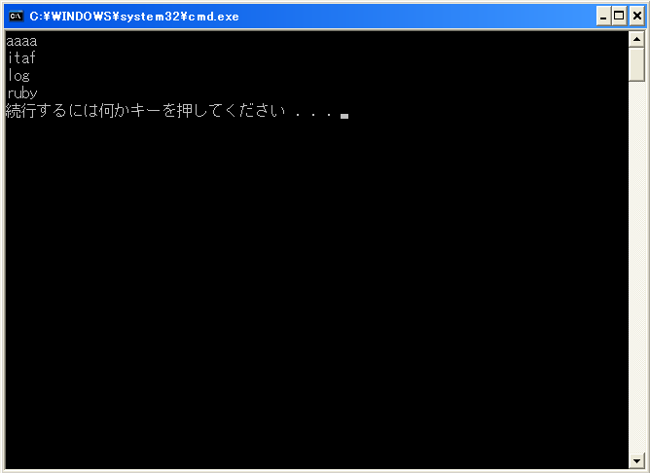
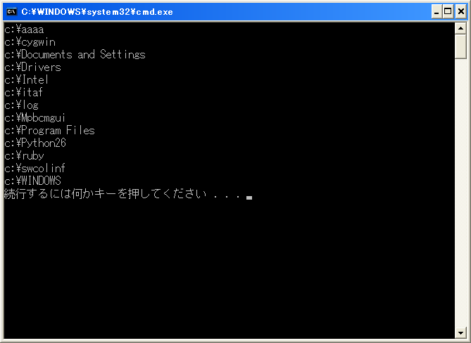

4 ways of for
参数 /d
FOR /D %%variable IN （set） DO command[command-parameters]
如果集（set）中包含通配符（*或？），则将对set相匹的每个目录（而不是目录中的文件组）执行指定的command。
这个参数主要用来目录搜索，不会搜索文件，例如下面的例子：
Example 1：
Example 2：
@echo off
for /d %%i in (????) do echo %%i
pause
@echo off
for /d %%i in (c:\*) do echo %%i
pause
运行会把C盘根目录下的全部目录打印出来，而文件名字并不显示。
这样的话如果你当前目录下有目录名字只有1-4个字母的话，就会显示出来，没有就不显示了，这里说下*表示0到任意个字符，？表示0或1个。
43 Chapter 6

Slide 48
4 ways of for
参数 /r
FOR /R [[drive:]path] %%variable IN (set) DO command [command-parameters]
1.如果set中的文件名包含通配符，则列举参数指定目录及其子目录下的所有子目录中与set项目和文件；
2.如果set中为具体文件名，则枚举该目录树；
3.如果[drive:]path不指定目录，则使用当前目录，相当于（.)字符。
/R参数和/D参数一样，都是针对文件目录的相关操作，但是功能比/D更强大和有趣，多一些例子可以帮我们更好的理解他。
Example 1：
for /r c:\ %%i in (*.exe) do echo %%i
RUN
Example 2：
for /r %%i in (*.exe) do echo %%i
RUN
for /r c:\ %%i in (boot.ini) do echo %%i
RUN
Example 3：
for /r c:\ %%i in (boot.ini) do if exist %%i echo %%i
44 Chapter 6

Slide 49
4 ways of for
参数 /l
FOR /L %%variable IN (start,step,end) DO command [command-parameters]
这个参数将以迭代的形式设置变量，首先设置变量起始值（Start#），然后逐步执行一组范围的值，直到该值超过所设置的终止值
(End#)。/L 将通过对 Start# 与 End# 进行比较来执行迭代变量。如果 Start# 小于 End#，就会执行
该命令。如果迭代变量超过 End#，则命令解释程序退出此循环。还可以使用负的 Step# 以递减数值的
方式逐步执行此范围内的值。例如，(1,1,5) 生成序列 1 2 3 4 5，而 (5,-1,1) 则生成序列 (5 4 3 2
1)。
如果你学过其他编译语言，也许你可以这样理解：
For /L %%i in (1 , 1 , 5 )
For(i=1; i<=5; i=i+1)
45 Chapter 6

Slide 50
4 ways of for
参数 /f
FOR /F ["options"] %%variable IN (file-set) DO command [command-parameters] FOR /F ["options"] %%variable IN ("string") DO command [command-parameters] FOR /F ["options"] %%variable IN ('command') DO command [command-parameters]
使用文件解析来处理命令输出、字符串及文件内容。使用迭代变量定义要检查的内容或字符串，并使用各种options选项进一步修改解析方式。使用options令牌选项指定哪些令牌应该作为迭代变量传递。请注意，在没有使用令牌选项时，/F 将只检查第一个令牌。 文件解析过程包括读取输出、字符串或文件内容，将其分成独立的文本行以及再将每行解析成零个或更多个令牌。然后通过设置为令牌的迭代变量值，调用 for 循环。默认情况下，/F 传递每个文件每一行的第一个空白分隔符号。跳过空行。
46 Chapter 6

Slide 51
how to use title & color
让我们再来看看可以有哪些格式可以使用:
FOR /F ["options"] %%variable IN (set) DO command [command-parameters]
[“Options”]
eol=c - 指一个行注释字符的结尾(就一个)
skip=n - 指在文件开始时忽略的行数。 delims=xxx - 指分隔符集。这个替换了空格和跳格键的 默认分隔符集。 tokens=x,y,m-n - 指每行的哪一个符号被传递到每个迭代的 for 本身。这会导致额外变量名称的分配。m-n格式为一个范围。通过 nth 符号指定 mth。如果符号字符串中的最后一个字符星号，那么额外的变量将在最后一个符号解析之后分配并接受行的保留文本。经测试，该参数最多 只能区分31个字段。
usebackq - 使用后引号（键盘上数字1左面的那个键`）。未使用参数usebackq时：file-set表示文件，但不能含有空格双引号表示字符串，即"string"单引号表示执行命令，即'command'使用参数usebackq时：file-set和"file-set"都表示文件当文件路径或名称中有空格时，就可以用双引号括起来单引号表示字符串，即'string'后引号表示命令执行，即`command`
(set)
(file-set) – 指定一个文件路径，路径可以是相对路径，绝对路径，可以包含变量。文件将被作为文本逐行读取，每一行执行一次 DO 操作直到文件末尾
(“string”) – 指定一个字符串，字符串会被作为一行读取，执行一次DO (‘command’) – 将command的命令的输出作为文件来解析，可以理解为，先将command命令执行的结果写入一个临时文件， 再用for /f %%i in （临时文件） do
例如：
FOR /F "delims=" %%i in ('net user') do @echo %%i
该命令会逐行打印本机帐号名称
47 Chapter 6

Slide 52
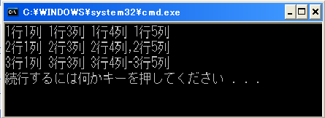
4 ways of for
结合实例来看下可能会好理解些，看下面这条语句：
FOR /F "eol=; tokens=1,3* delims=,- " %%i in (test.txt) do echo %%i %%j %%k
eol=; 标注所有以；开头的行都是注释，都忽略掉
tokens=1,3* 表示分别把每行的第一列，第三列，和剩余的内容，分别赋值给%%i，%%j，%%k
delims=,- 表示区分列的分隔符是逗号，减号和空格，注意，减号后面是有一个空格的，而且空格必须放最后
 | Test.txt
1. 2. 3. 4. 5. | ；这行是注释 1行1列 1行2列 1行3列 1行4列 1行5列 2行1列，2行2列，2行3列，2行4列，2行5列 3行1列 – 3行2列 – 3行3列 – 3行4列 – 3行5列 ；这行也是注释
48 Chapter 6

Slide 53
how to use title & color
for中的变量
for命令中的变量，会用到一些特殊的技巧和知识，他们相当重要，而且有些难于理解，让我们先来再看一下我们的for命令：
FOR %%variable IN （set） DO command[command-parameters]
这就是for的变量，通常我们看到的是%%i，相当于其他语言中的i=，就是将in中的内容，按照指定方式迭代的赋值给i。
如果你不喜欢 i 比如你喜欢用你的名字的打头字母 z 来命名它也可以。
如果需要每次为多个变量赋值，而你只在这里申明了一个变量，系统会自动按照字母顺序新建变量，并为他们赋值。
例如只声明了 %%i，当你使用for /f (“tokens=1-3 delims=“)%%i in (text.txt) do …命令会自动把text.txt中的3列分别赋值给%%i，%%j和%%k。
49 Chapter 6

Slide 54
4 ways of for
而当你在DO中想使用变量时，for命令还允许你进行一些特殊的用法：
~I - 删除任何引号(")，扩展 %I
%~fI - 将 %I 扩展到一个完全合格的路径名
Example : FOR /F "delims=" %%i IN (temp.txt) DO echo %%~i
%~dI - 仅将 %I 扩展到一个驱动器号
Example : FOR /F "delims==" %%i IN ('dir /b') DO @echo %%~fi
%~pI - 仅将 %I 扩展到一个路径
Example : FOR /F "delims==" %%i IN ('dir /b') DO @echo %%~di
%~nI - 仅将 %I 扩展到一个文件名
Example : FOR /F "delims==" %%i IN ('dir /b') DO @echo %%~pi
%~xI - 仅将 %I 扩展到一个文件扩展名
Example : FOR /F "delims==" %%i IN ('dir /b') DO @echo %%~ni
%~sI - 扩展的路径只含有短名
Example : FOR /F "delims==" %%i IN ('dir /b') DO @echo %%~xi
%~aI - 将 %I 扩展到文件的文件属性
Example : FOR /F "delims==" %%i IN ('dir /b') DO @echo %%~si
%~tI - 将 %I 扩展到文件的日期/时间
Example : FOR /F "delims==" %%i IN ('dir /b') DO @echo %%~ai
%~zI - 将 %I 扩展到文件的大小
Example : FOR /F "delims==" %%i IN ('dir /b') DO @echo %%~ti
%~$PATH:I - 查找列在路径环境变量的目录，并将 %I 扩展到找到的第一个完全合格的名称。如果环境变量名未被定义，或者没有找到文件，此组合键会扩展到空字符串
Example : FOR /F "delims==" %%i IN ('dir /b') DO @echo %%~zi
Example : FOR /F "delims=" %%i IN (“notepad.exe”) DO echo %%~$PATH:i
50 Chapter 6

Slide 55
4 ways of for
GOTO 和 :
GOTO会点编程的朋友就会知道这是跳转的意思。 在批处理中允许以“:XXX”来构建一个标号，然后用GOTO XXX跳转到标号:XXX处，然后执行标号后的命令。 例： if {%1}=={} goto noparms if "%2"=="" goto noparms
标签的名字可以随便起，但是最好是有意义的字符串啦，前加个冒号用来表示这个字符串是标签，goto
命令就是根据这个冒号（:）来寻找下一步跳到到那里。最好有一些说明这样你别人看起来才会理解你的
意图啊。例如: @echo off :start set /a var+=1 echo %var% if %var% leq 3 GOTO start pause
51 Chapter 6

Slide 56

4 ways of for
等等,我刚刚好像看到了一个类似循环的效果
没错，我们可以通过：和 Goto命令，实现一个完整的条件循环结构，类似于while，让我们用一个清晰的例子看下应该怎么做：
set var=0
:continue
set /a var+=1
ehco 第%var%次循环
if %var% lss 100 goto continue
echo 循环结束
int var=0
While (var<=100){
var=var+1
printf(“第%d次循环\n”,var)
}
printf(“循环结束”)
52 Chapter 6

Slide 57

7 和其他程序协同工作
进程间的调用
帮我喊下test.exe，他妈妈喊他回家吃饭
批处理可以很方便的调用外部程序，这也是为什么很多windows上的程序都喜欢用批处理作为启动文件。
很多时候，一个批处理文件并不能解决所有问题，把所有内容写在一个文件里也很不美观，还好我们有start，call等等命令帮助我们调用外部的程序和命令，我们甚至可以直接调用vbs来做更强大的处理。
赶快拿起你手边的电话，给他们打电话吧~
53 this is a new chapter

Slide 58
start & call
Start命令：
批处理中调用外部程序的命令，例如
start explorer d:\ 调用图形界面打开D盘
Call命令:
CALL命令可以在批处理执行过程中调用另一个批处理，例如
call test2.bat
调用目录下的另一个批处理文件test2
Q.这两个命令好像长的差不多啊？
A.是的，他们的常用格式基本相同，区别在于，start命令运行外部程序或命令后，批处理在调用成功后就会继续执行下面的命令，不会顾及那个调用的程序；而call命令，则会等待调用的程序执行完毕（注意是完毕，执行是否成功），才会继续执行下面的内容。
另外，call命令还有其他丰富的用法。
54 Chapter 7

Slide 59
start & call
子程序
CALL除了调用外部程序，也可调用其他批处理程序，这些也可以看作子程序，但是不够方便，如果被调用的程序很多，就显得不够简明了，很繁琐。在windowsXP中，批处理可以调用本程序中的一个程序段，相当于子程序，这些子程序一般放在主程序后面。格式：
CALL :label arguments
子程序语法：
:label
command1
command2
......
commandn
goto :eof
在子程序段中，参数%0指标签:label
子过程一般放在最后，并且注意在主程序最后要加上exit或跳转语句，避免错误的进入子过程。子程序和主程序中的变量都是全局变量，其作用范围都是整个批处理程序。传至子程序的参数在call语句中指定，在子程序中用%1、%2至%9的形式调用，而子程序返回主程序的数据只需在调用结束后直接引用就可以了，当然也可以指定返回变量，请看下面的例子。
55 Chapter 7

Slide 60

start & call
Example 2：
@echo off set sum=0 call :sub sum 10 20 35 echo 数据求和结果：%sum% pause
:sub rem 参数1为返回变量名称 set /a %1=%1+%2 shift /2 if not "%2"=="" goto sub goto :eof
运行结果：
65
Example 1：
@echo off call :sub return 你好 echo 子程序返回值：%return% pause
:sub set %1=%2 goto :eof
运行结果：
你好
56 Chapter 7

Slide 61
how to use vbs
调用VBS
使用 Windows 脚本宿主，可以在命令提示符下运行脚本。CScript.exe 提供了用于设置脚本属性的命令行开关。 用法：CScript 脚本名称 [脚本选项...] [脚本参数...]
选项： //B 批模式：不显示脚本错误及提示信息 //D 启用 Active Debugging //I 交互模式（默认，与 //B 相对) //Logo 显示徽标（默认） //Nologo 不显示徽标：执行时不显示标志 //S 为该用户保存当前命令行选项 //T:nn 超时设定秒：允许脚本运行的最长时间 //X 在调试器中执行脚本 //U 用 Unicode 表示来自控制台的重定向 I/O “脚本名称”是带有扩展名和必需的路径信息的脚本文件名称，如d:\admin\vbscripts\chart.vbs。 “脚本选项和参数”将传递给脚本。脚本参数前面有一个斜杠 (/)。每个参数都是可选的；但不能在未
指定脚本名称的情况下指定脚本选项。如果未指定参数，则 CScript 将显示 CScript 语法和有效的宿
主参数。
57 Chapter 7

